Slide 1
Physik in der Kampfkunst Aikido
Alexander Kessler, 2. Dan (Dipl. Physiker)
Jacob Schmidt, 1. Dan (Psychologie und Sozialwissenschaften)
Konrad Schergaut, 2. Kyu (Dipl. Infomatiker)
Notes:
$

Slide 2
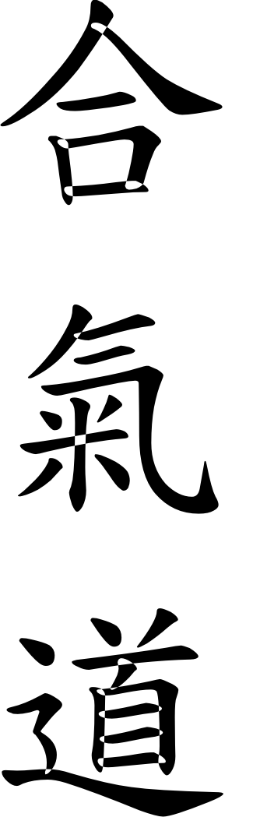
Aikido - was ist das?
Ai – Harmonie
Ki – Energie
Do – Weg

Slide 3
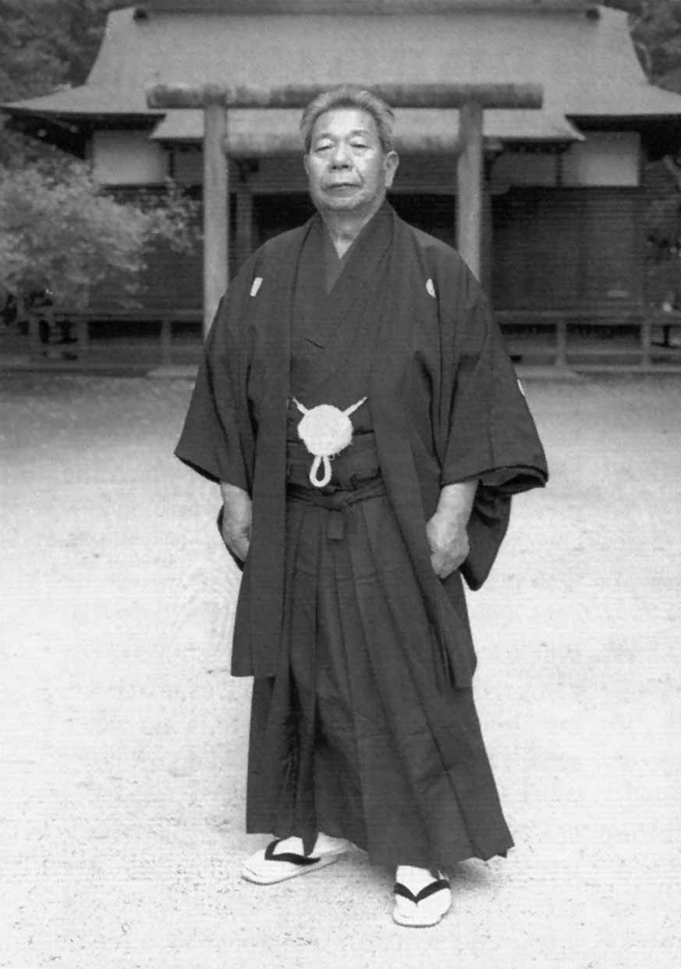
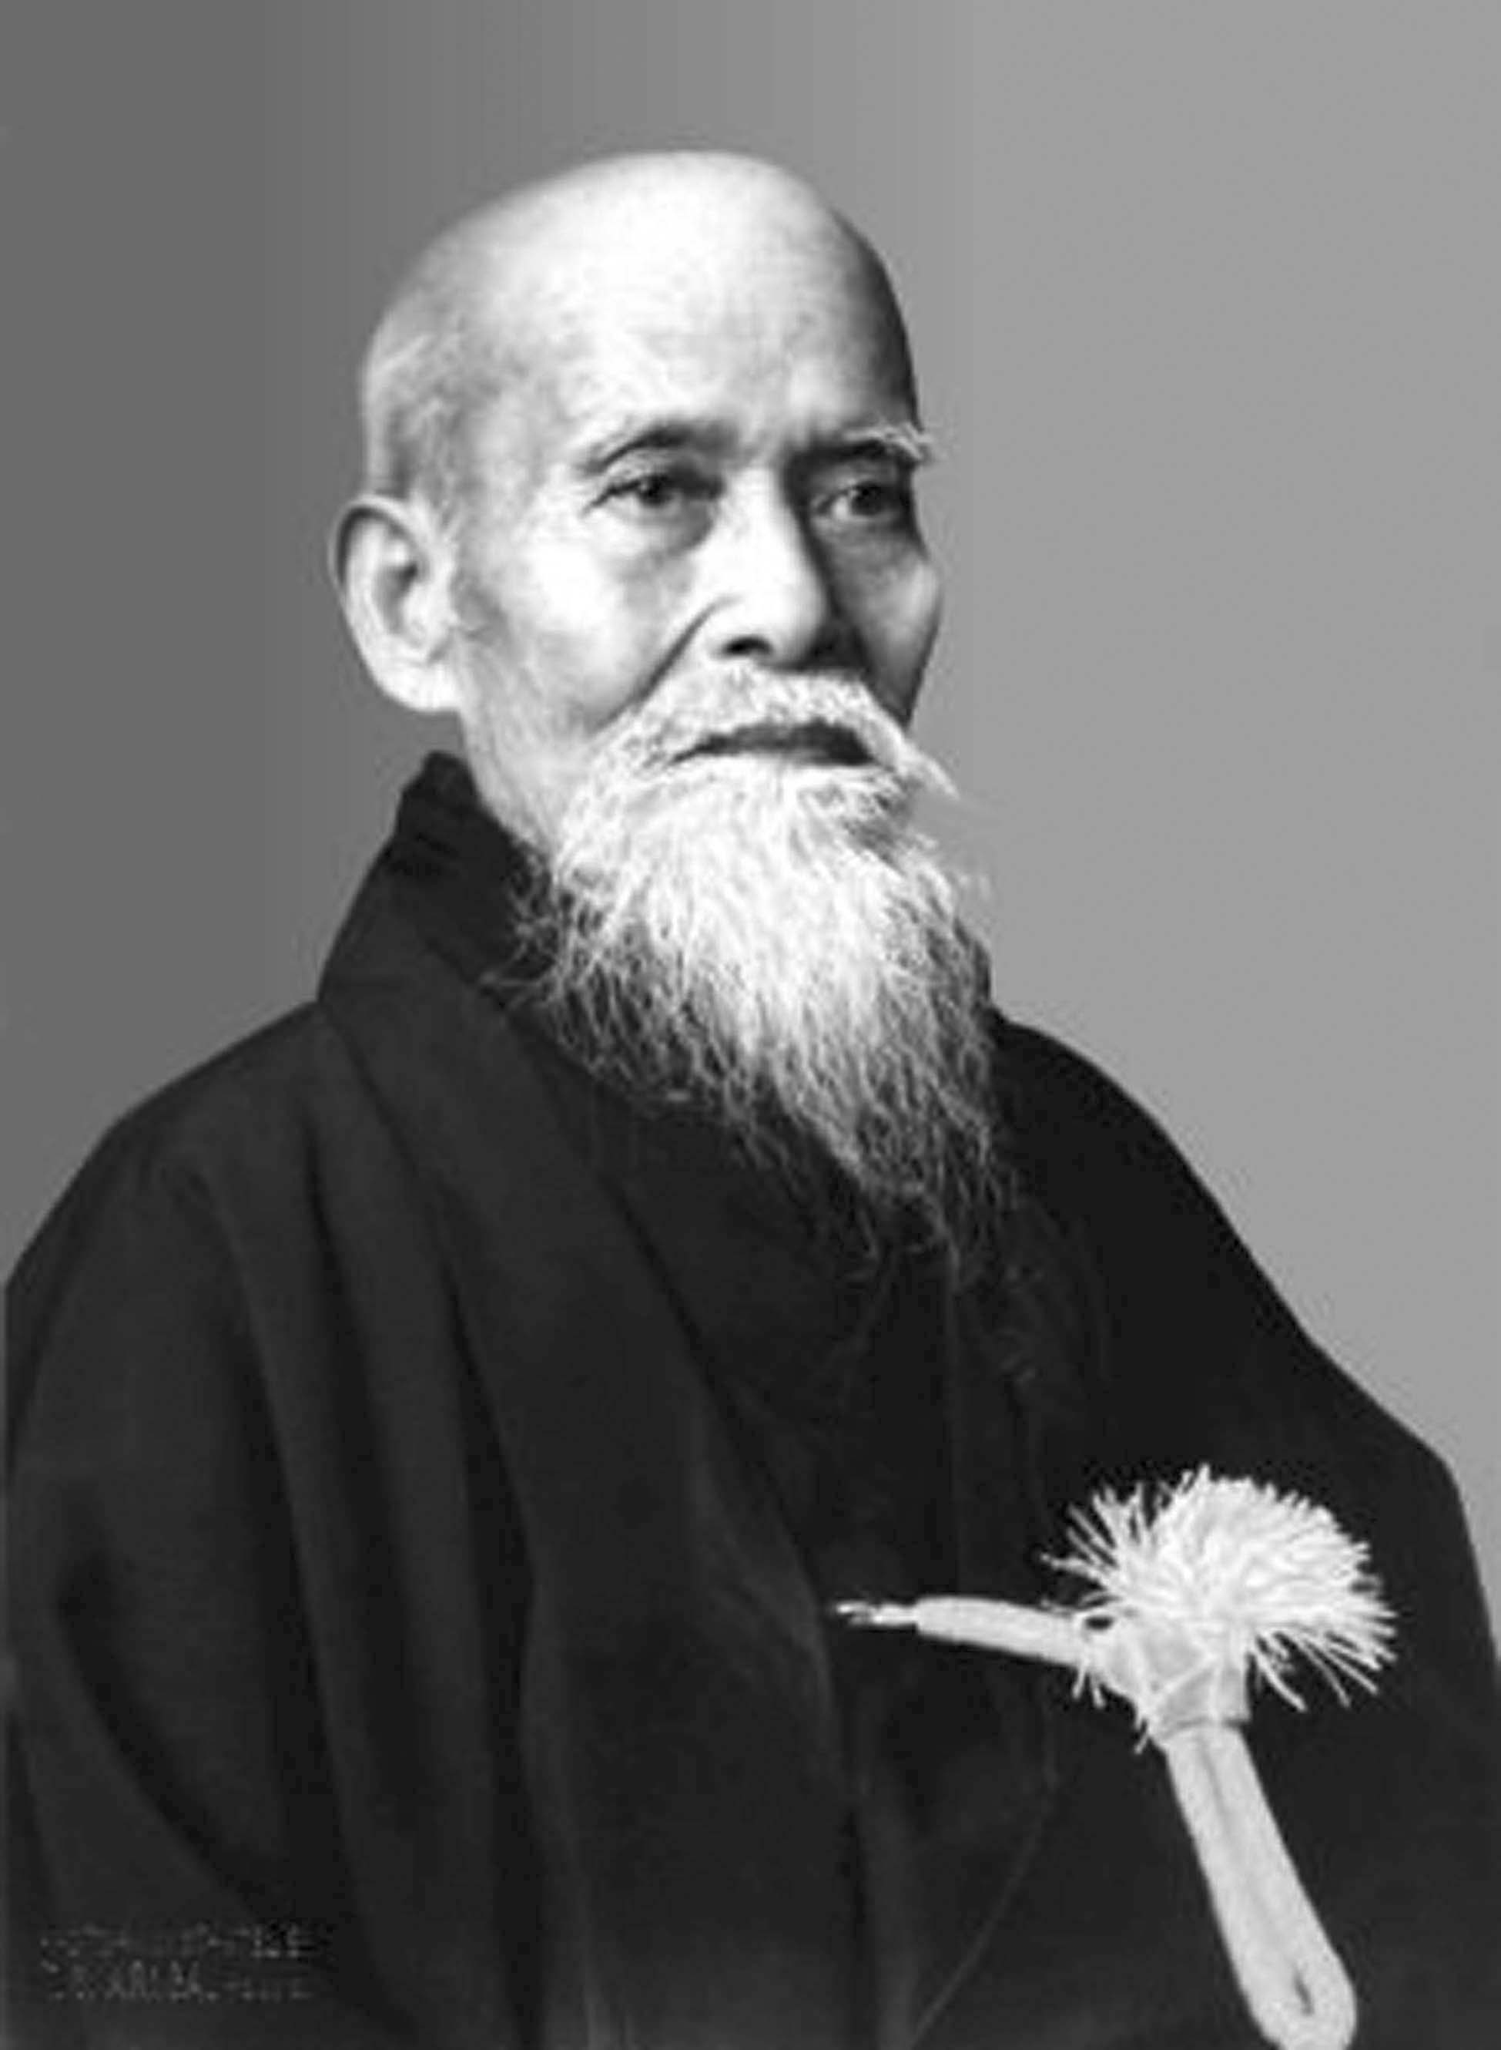
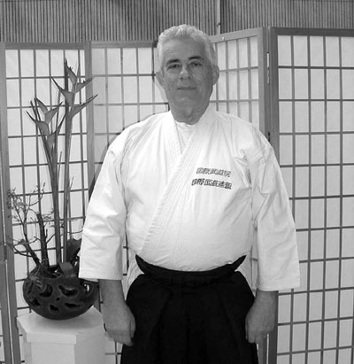
Aikido - was ist das?
Schwert
Aiki Ken
Stock
Aiki Jo
Ken tai jo
Waffenlos
Tai jutsu
Jo dori Jo nage
Tachi dori
Edmund Kern
(81, 8.Dan)
Morihei Ueshiba (O-Sensei) Neutralisiere, füge aber keine Verletzungen zu
Morihiro Saito
(9.Dan)
Notes:
Friedvolle Grundhaltung: Japanische Kampkünste geprägt durchs Schwert: absolut tödliche Waffe.
Man muss keinen Angriff annehmen! -> Lockerheit
Schwert:
Sichi no Kumitachi,
Henkaform daraus Kotegaeshi
Waffenlos:
Kotegaeshi
Shihonage ( Ich zeige die Bewegung parallel mit dem Schwert )
Jo Dori: Shiho Nage
Jo Nage: Shiho Nage
Kentaijo: Ich no kentaijo henka wurf form.

Slide 4
Physik in Aikido
Fußstellung und Schwerpunkt
Hebelgesetze
Biomechanik
Kraft, Masse und Trägheit
Impulsübertragung
Drehimpulserhaltung
Energieerhaltung

Slide 5
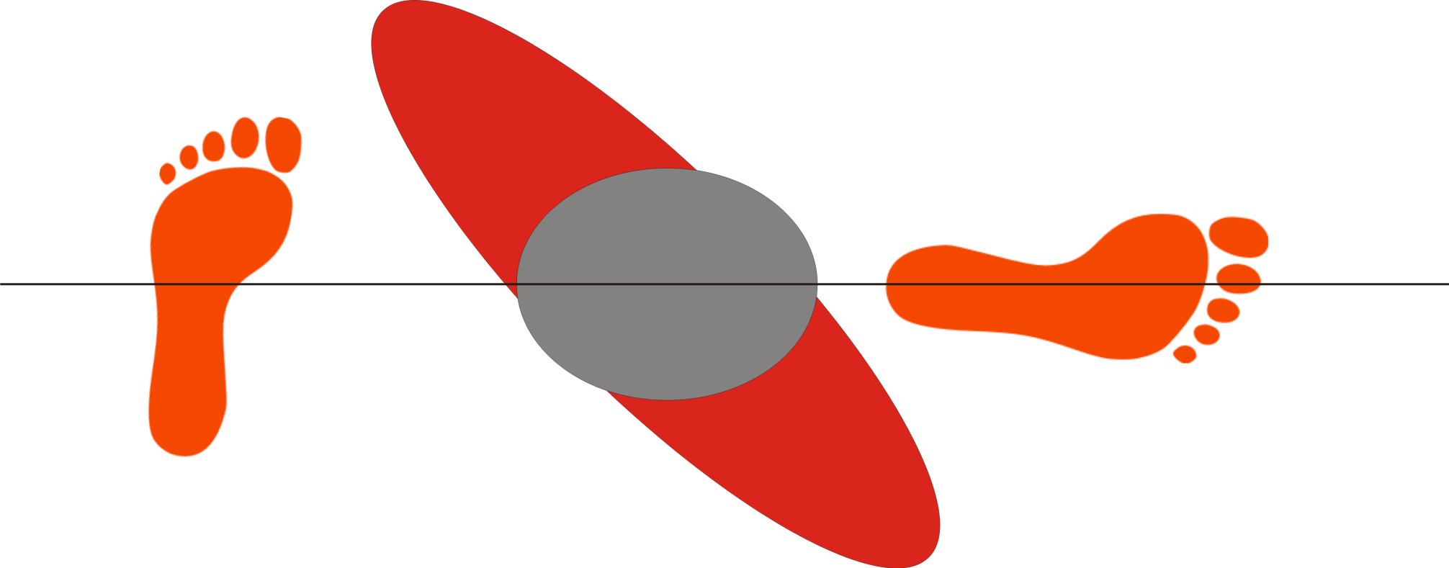
Fußstellung und Schwerpunkt
Typische Aikidostellung: Hanmi
Schwache Linie
Starke Linie
Notes:
Aikido hanmi: Friedliche Grundhaltung äußerst sich in unserer Grundstellung.
Grundfläche ein Dreieck. Schwerpunkt in der Mitte. Starke Linie: Verbindungslinie zw. Füssen, Schwache Linie: senkrecht dazu.
Für eine Aikidotechnik ist es zwingend erforderlich, den Schwerpunkt des Angreifers außerhalb seiner Standfläche zu bringen.
Andererseits ist eigene Stabilität für einen Aikidoka von entscheidender Bedeutung.
Schwerpunkt von Jacob „bestimmen“.

Slide 6
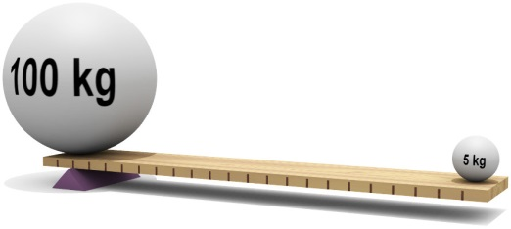
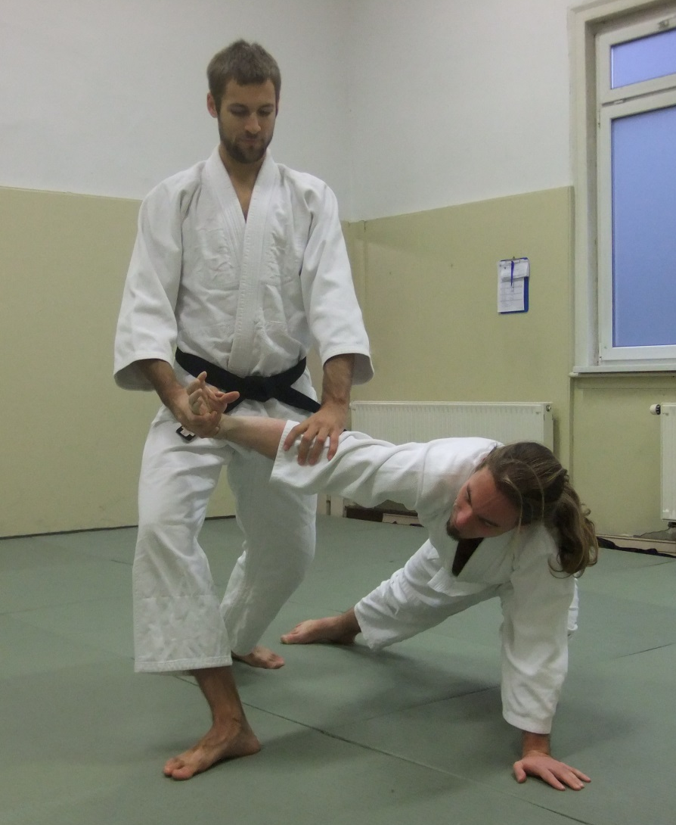
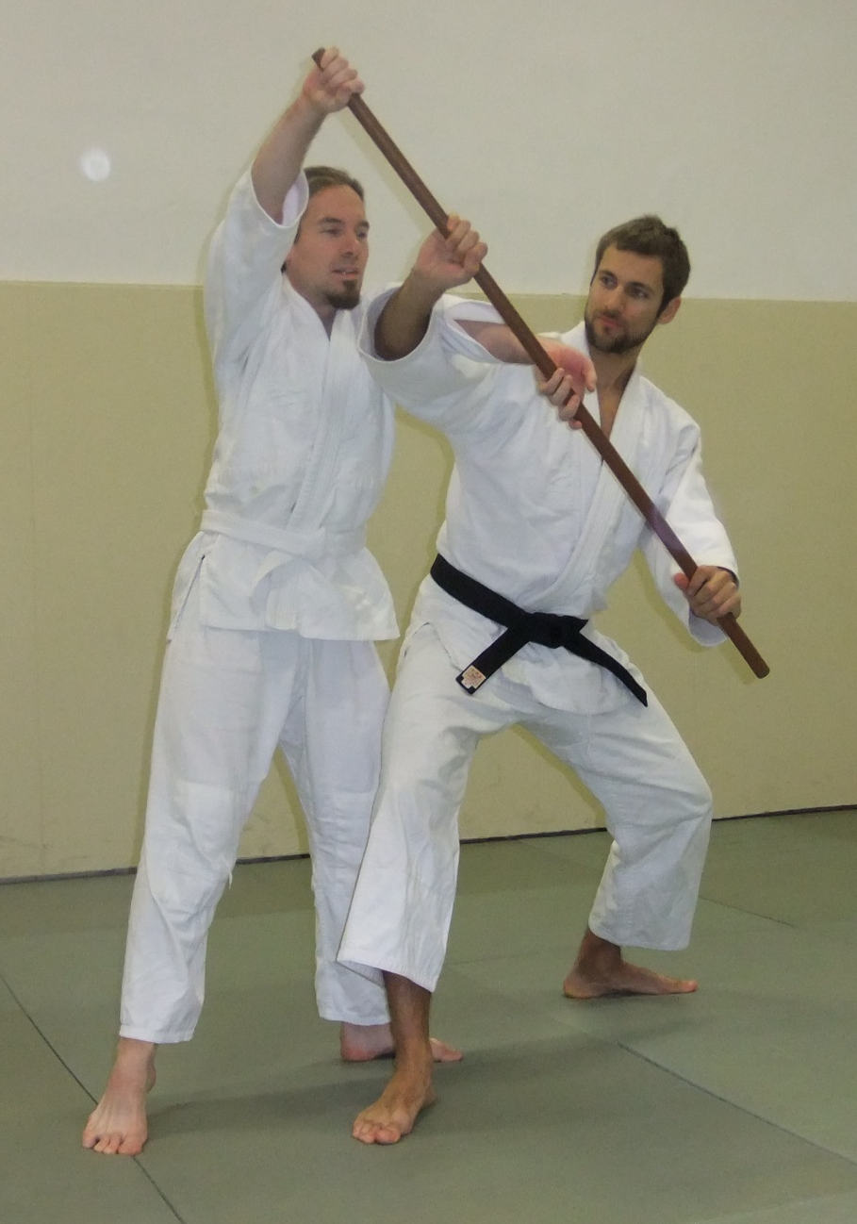


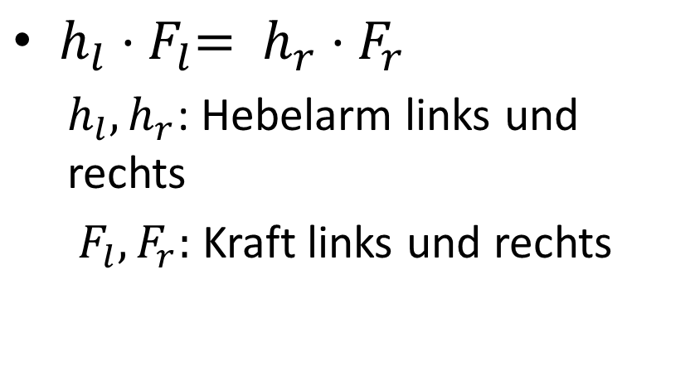
Hebelgesetz
$$h_{r}$$
$$h_{l}$$
(Bild von: http://de.wikipedia.org/wiki/Hebelgesetz)
$h_{l}{⋅F}_{l}= h_{r}{⋅F}_{r}$
$h_{l},h_{r}$: Hebelarm links und rechts
$F_{l},F_{r}:$ Kraft links und rechts
Notes:
„Gib mir einen Punkt, auf dem ich stehen kann, und ich werde dir die Welt aus den Angeln heben“
Drehmoment: Kreuzvektorprodukt aus Ortsvektor und Kraft, oder wenn Kraft senkrecht auf Hebelarm wirkt: Hebelarm * Kraft
D.h. Man kann mit wenig Kraft, ein großes Drehmoment erreichen, wenn der Hebelarm lang ist!

Slide 7
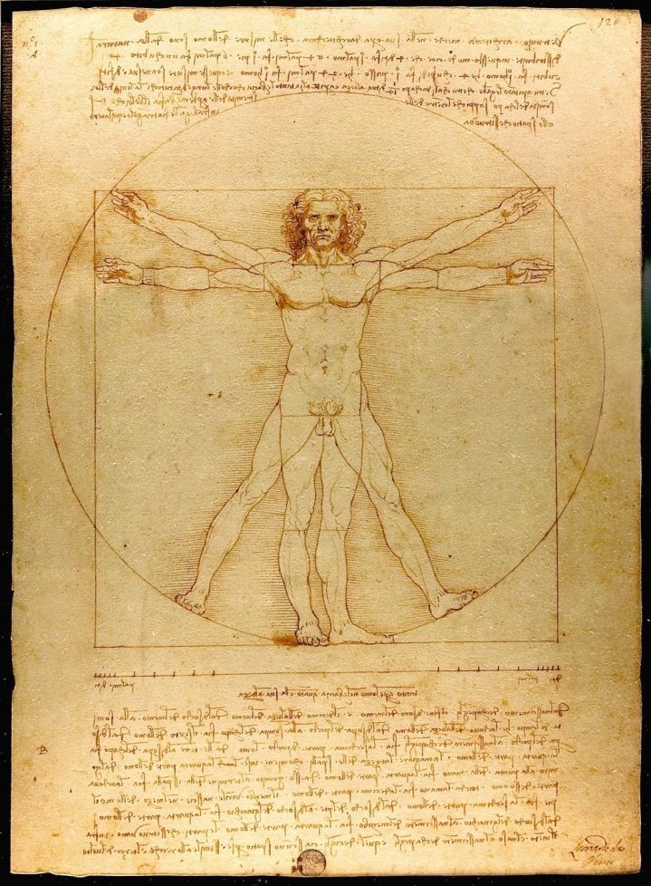
Biomechanik
Beim Angreifer:
Gelenke blockieren
Ihren natürlichen Spielraum ausnutzen
Sich in die Kraftlinie des Angreifers einbinden
Beim Aikidoka:
Kokyu (Atemkraft)
Aufrechte Haltung
Bewegungen wie mit dem Schwert
Menschlicher Körper: ein System mit vielen Freiheitgraden!
Notes:
Freiheitsgrade: Schulter 3, (Höhe, Seite, Rotation des Oberarmes)
Zu 1. Rokkyu, Kote Gaeshi. Nicht die Schmerzeinwirkung ist entscheidend, sondern die Struktur
Zu 2. Shihonage, Irimi Nage, Kaitennage.
Kokyu: Diese natürliche Arm- und Handhaltung haben Sie beim Anschieben von einem Auto!)
Mittellinie: treffen Sie beim Arbeiten mit einer Axt

Slide 8
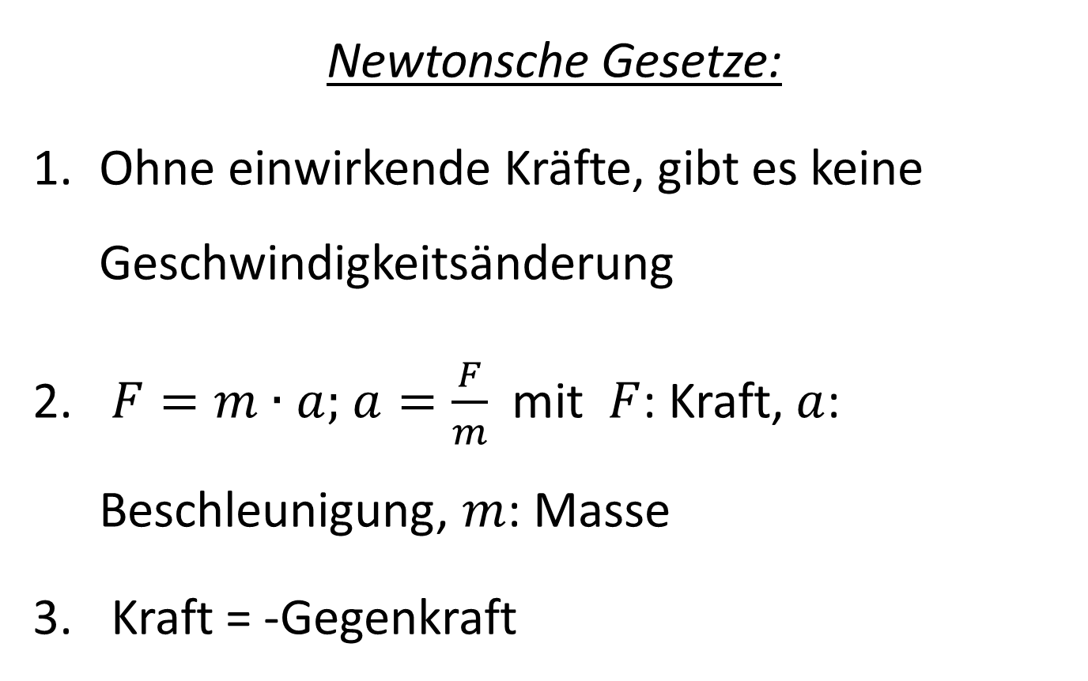
Kraft, Masse, Trägheit
Newtonsche Gesetze:
Ohne einwirkende Kräfte, gibt es keine Geschwindigkeitsänderung
$F=m∙a;$ $a=\frac{F}{m}$ mit $F$: Kraft, $a$: Beschleunigung, $m$: Masse
Kraft = -Gegenkraft
Notes:
Das gilt auch für eigenen Körper! Man muss Kraft aufwenden, um sich in Bewegung zu setzen, aber auch um die Bewegung zu beenden. Man kann den Angreifer in Bewegung halten, wenn man die stoppende Kräfte neutralisiert
+3. Um doppelte Masse zu beschleunigen, braucht man doppelte Kraft. Mit einfacher Kraft ist die Beschleunigung halb so groß. Man muss die Masse des Angreifers beachten! Die gleiche Kraft wirkt auch auf Aikidoka! Versucht man einen schweren Gegner zu stark zu beschleunigen kommt man evtl.. an eigene Grenzen!

Slide 9
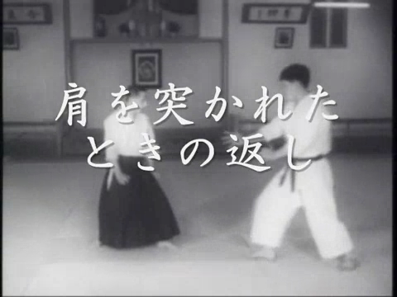

Impulsübertragung
$$Impuls = Masse ∙ Geschwindigkeit$$
Notes:
Man überträgt viel Impuls, wenn man den ganzen Körper einsetzt!
In Aikido: direkter Zusammenstoß wird vermeiden

Slide 10
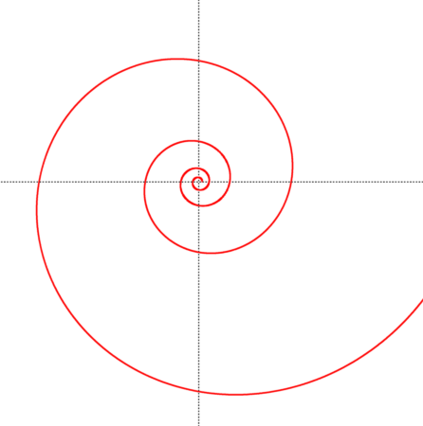



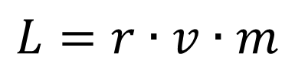
Drehimpulserhaltung
$$L=r∙v∙m$$
Viele Aikidotechniken werden auf einer Spiralbahn ausgeführt
$$r$$
$$v$$
Notes:
Experiment mit eine Schnur mit einem Gewicht dran!

Slide 11
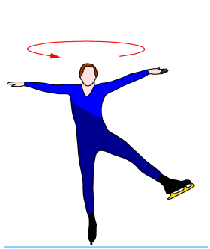
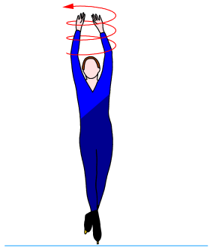

Drehimpulserhaltung
Eiskunstläufereffekt
$$L=Trägheitsmoment∙Winkelgeschwindigkeit$$
(Bilder von: http://www.einstein-online.info)
Notes:
Tanto Yokomen Uchi

Slide 12
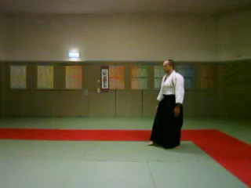
Energieerhaltung
Notes:
Bei der Fallschule wird die Rollenergie zum Aufstehen verwendet
Bewegungsenergie des Angreifers wird

Slide 13
Zusammenfassung
Aikido ist eine ethisch verantwortungsvolle, friedliche Kampfkunst, die durch logische Anwendung physikalischer Gesetze auf den menschlichen Körper entsteht.
Vielen Dank für Ihre Aufmerksamkeit

